Slide 1
PowerPoint での
ポスター作成方法
情報コミュニケーション学会
20周年記念行事委員会

Slide 2
「知ってほしい私（私たち）の〇〇〇」をテーマとした
ポスター作品を募集しています。
A0サイズ（幅841mm * 高さ1,189mm）あるいはB0サイズ（幅1,030mm * 高さ1,456mm）に印刷可能なPDFファイルとしての作成を標準としています。
PowerPoint でポスターを作成する場合、A4サイズ１枚のスライドを作成するとよいでしょう。大判プリンターを使えばA0サイズで印刷できます。A4サイズで印刷すれば、ポスター発表時に配布
できます。

Slide 3
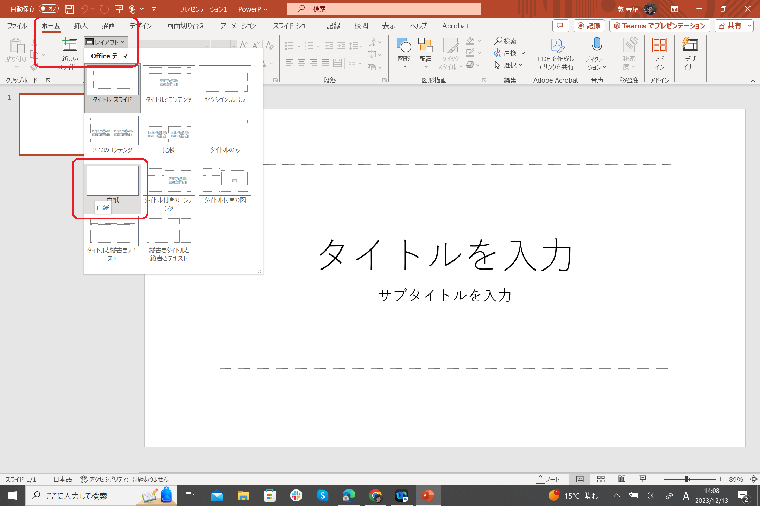
手順１：白紙にする
PowerPoint を起動します。
[ホーム] タブの[レイアウト] で、「白紙」を選択します。

Slide 4
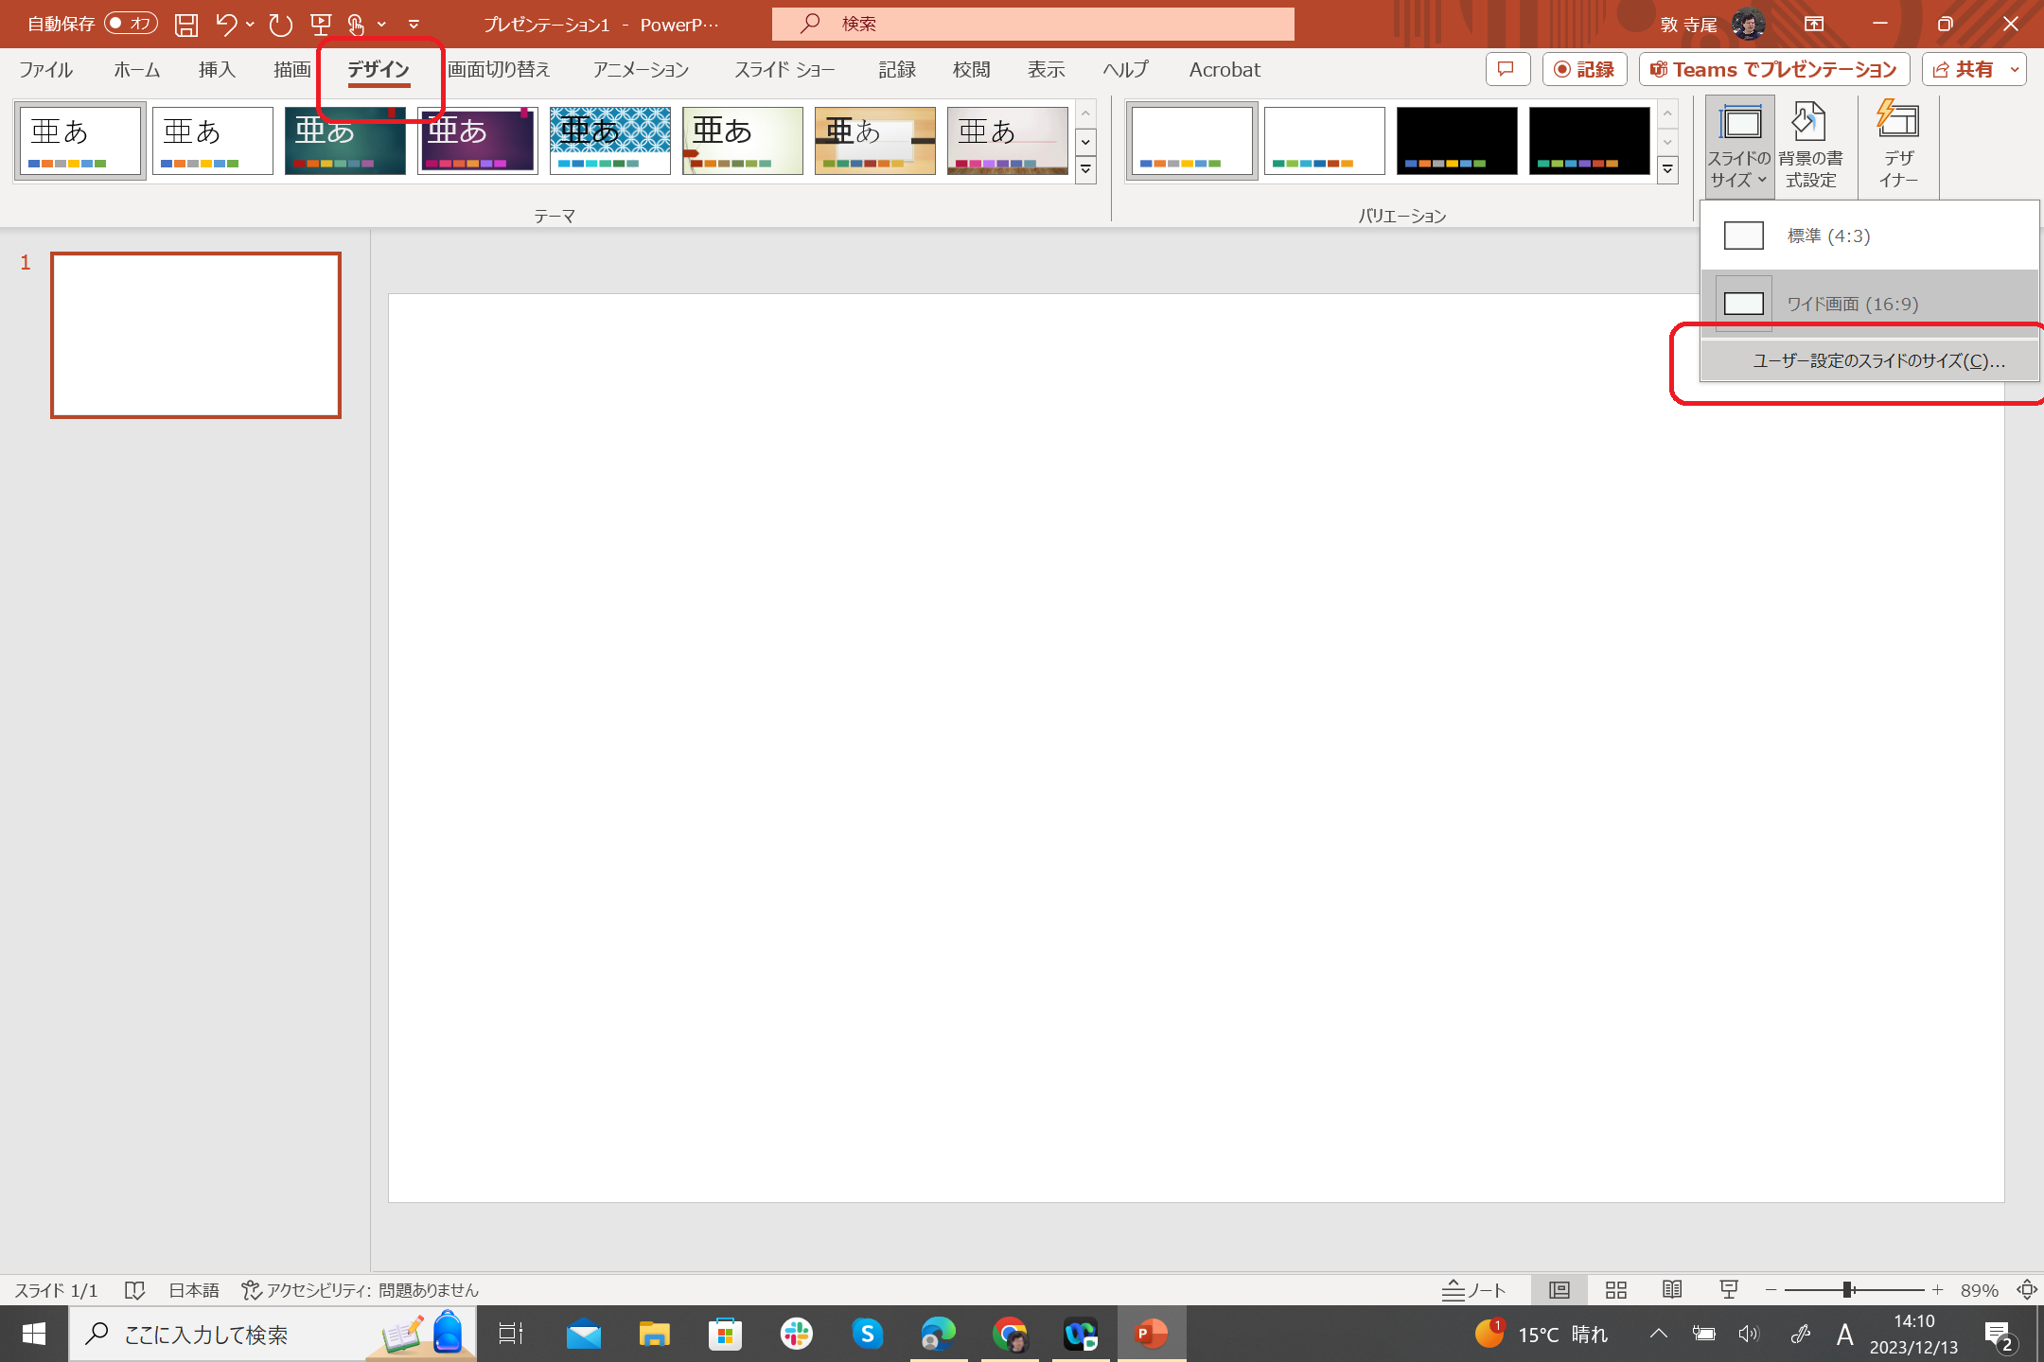
手順２：スライドサイズの変更（１）
[デザイン] タブの [スライドのサイズ] で、「ユーザー設定のスライドのサイズ」を選択します。

Slide 5
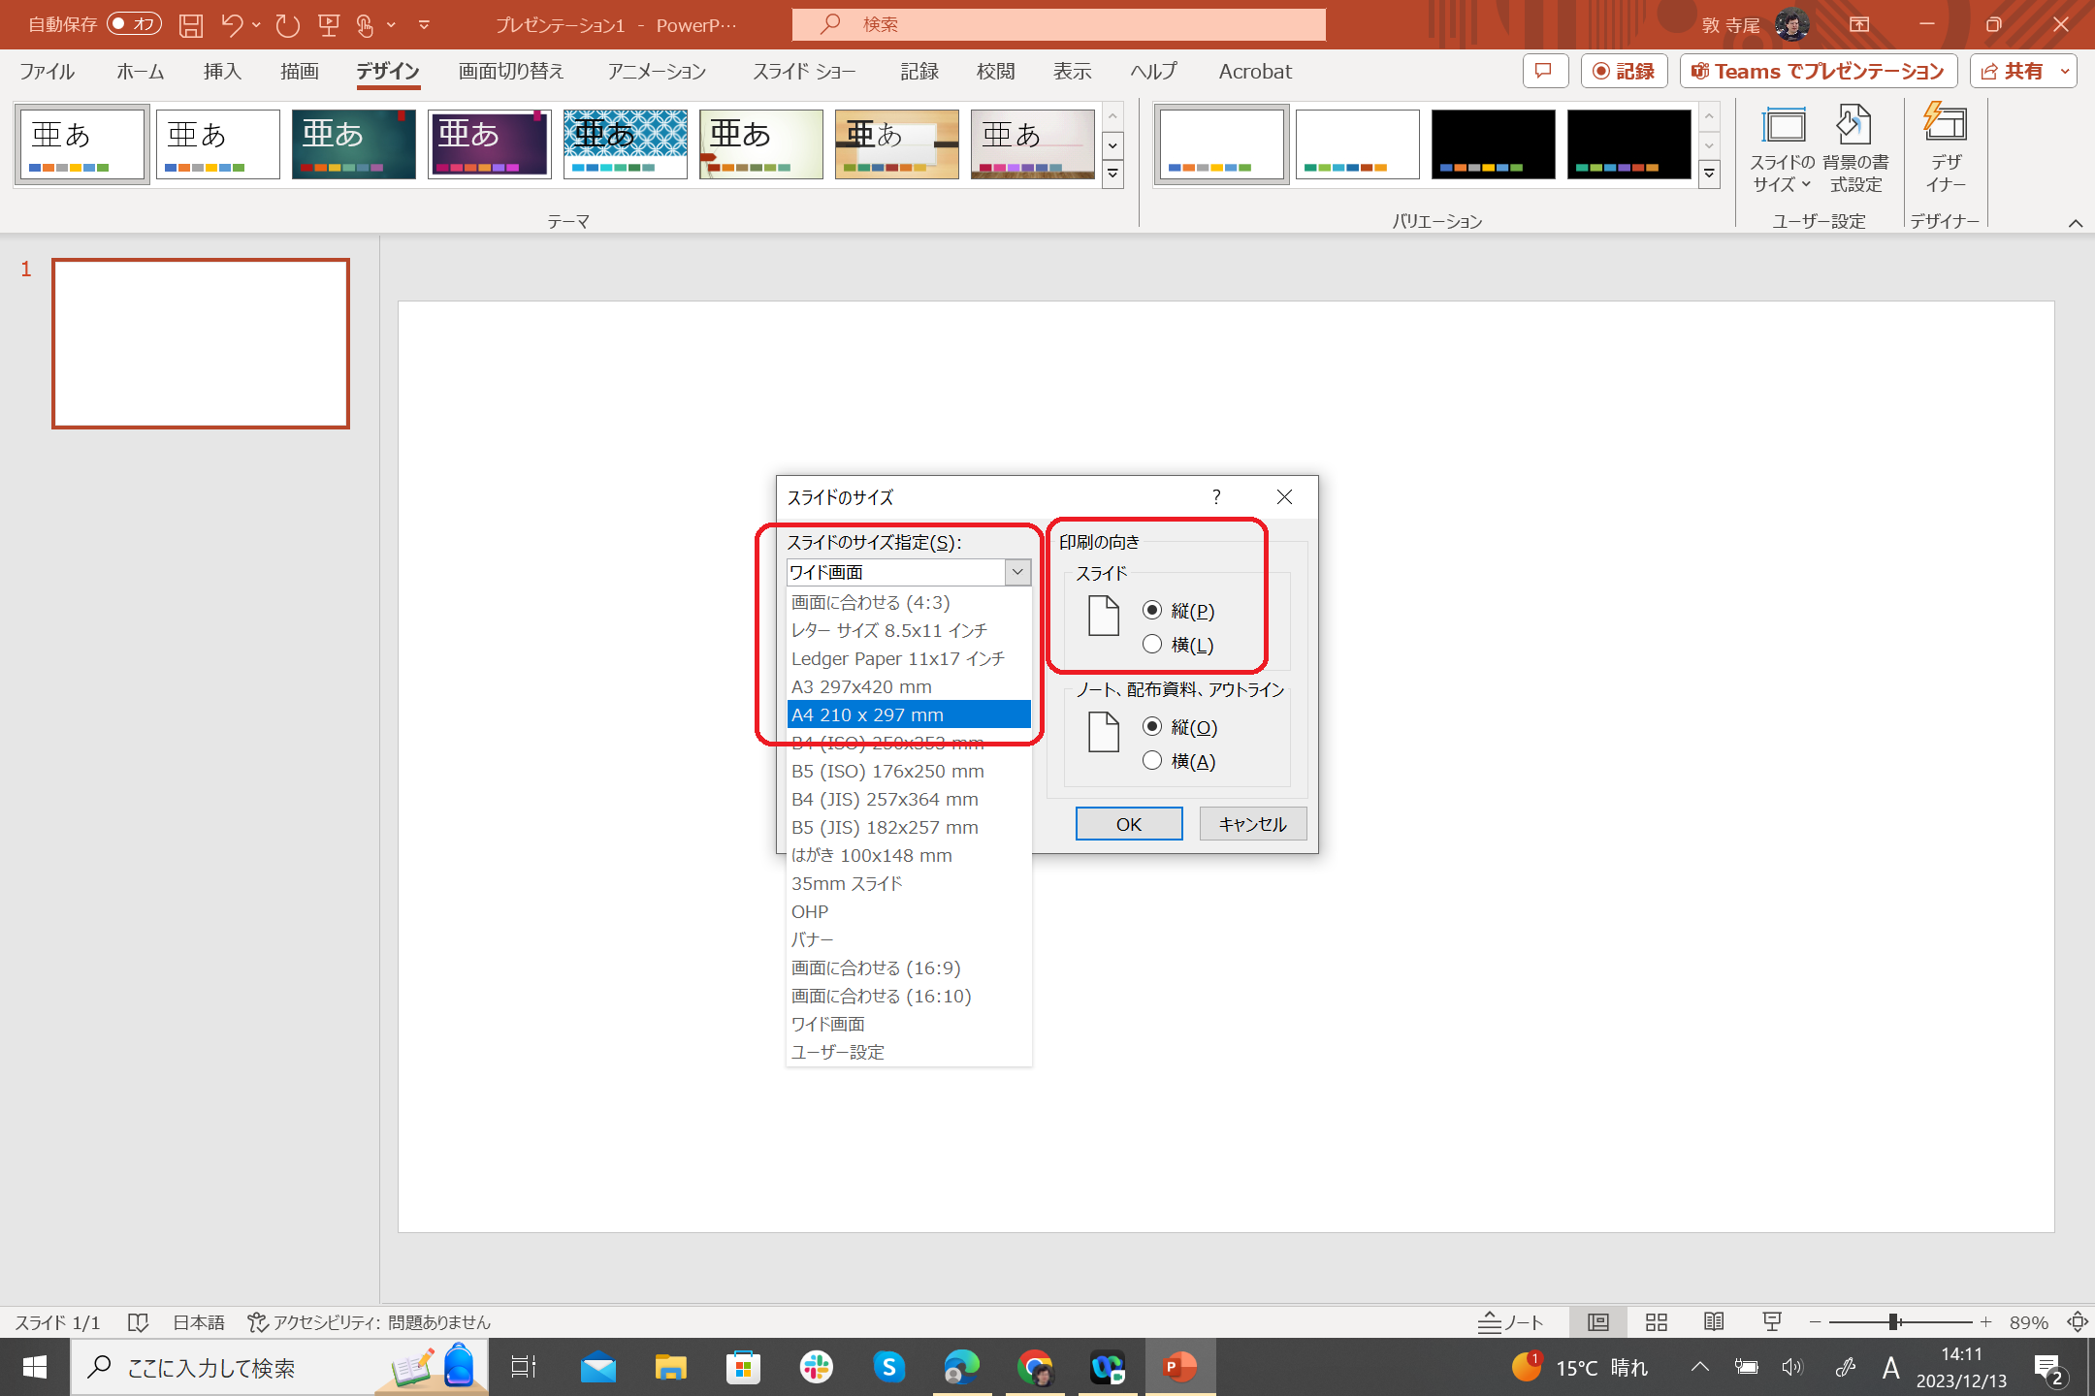
手順３：スライドサイズの変更（２）
[スライドのサイズ] というウィンドウが現れます。
[印刷の向き] を「縦」にします。
[スライドのサイズ設定] で「A4」を選択します。

Slide 6
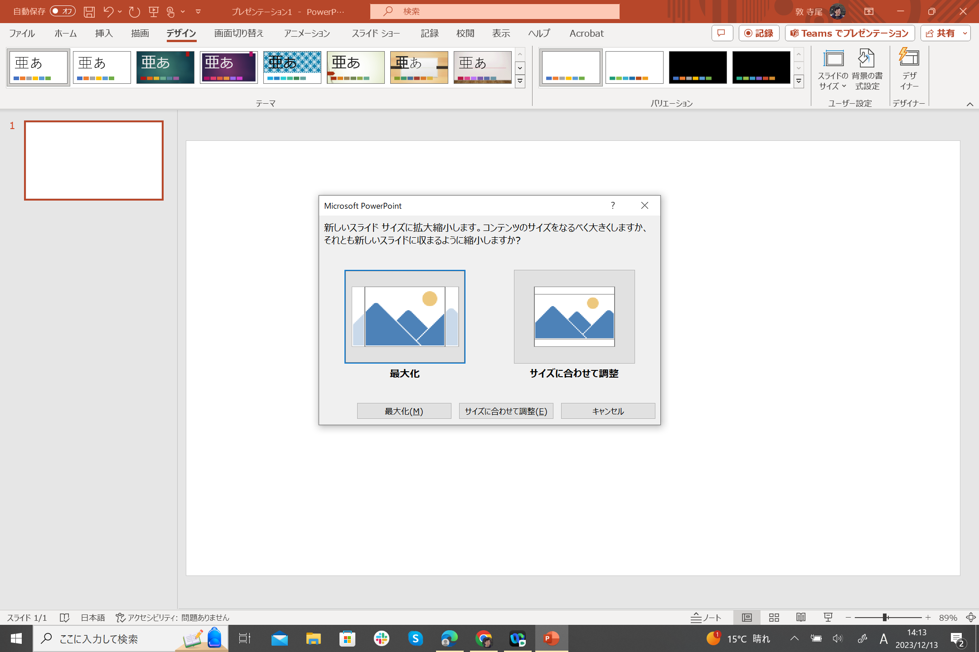
手順４：スライドサイズの変更（３）
コンテンツのサイズ調整についてたずねられますが、まだコンテンツはありません。
「最大化」あるいは「サイズに合わせて調整」のいずれを選んでもかまいません。

Slide 7
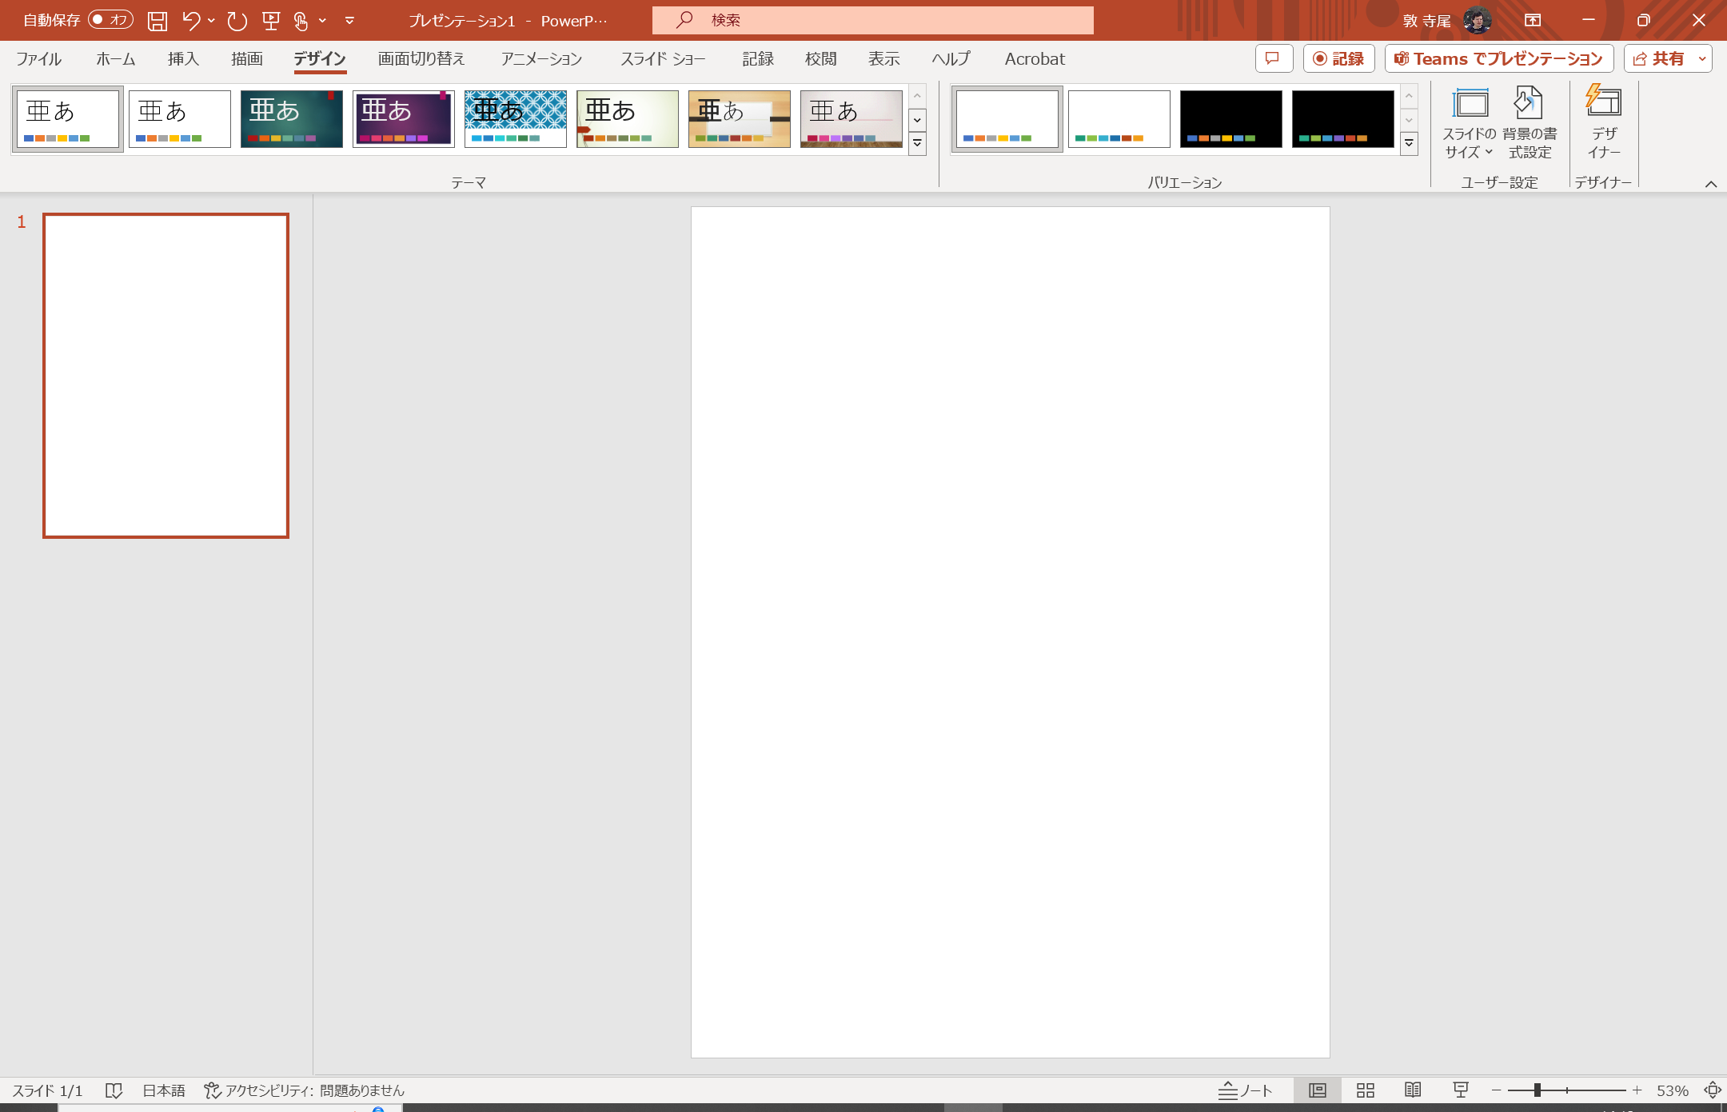
手順４：台紙に部品をはる
A4版、縦向きの用紙ができます。これがポスターの台紙となります。
この台紙に、文章、グラフ、写真など、ポスターの部品を貼り付けていきます。

Slide 8
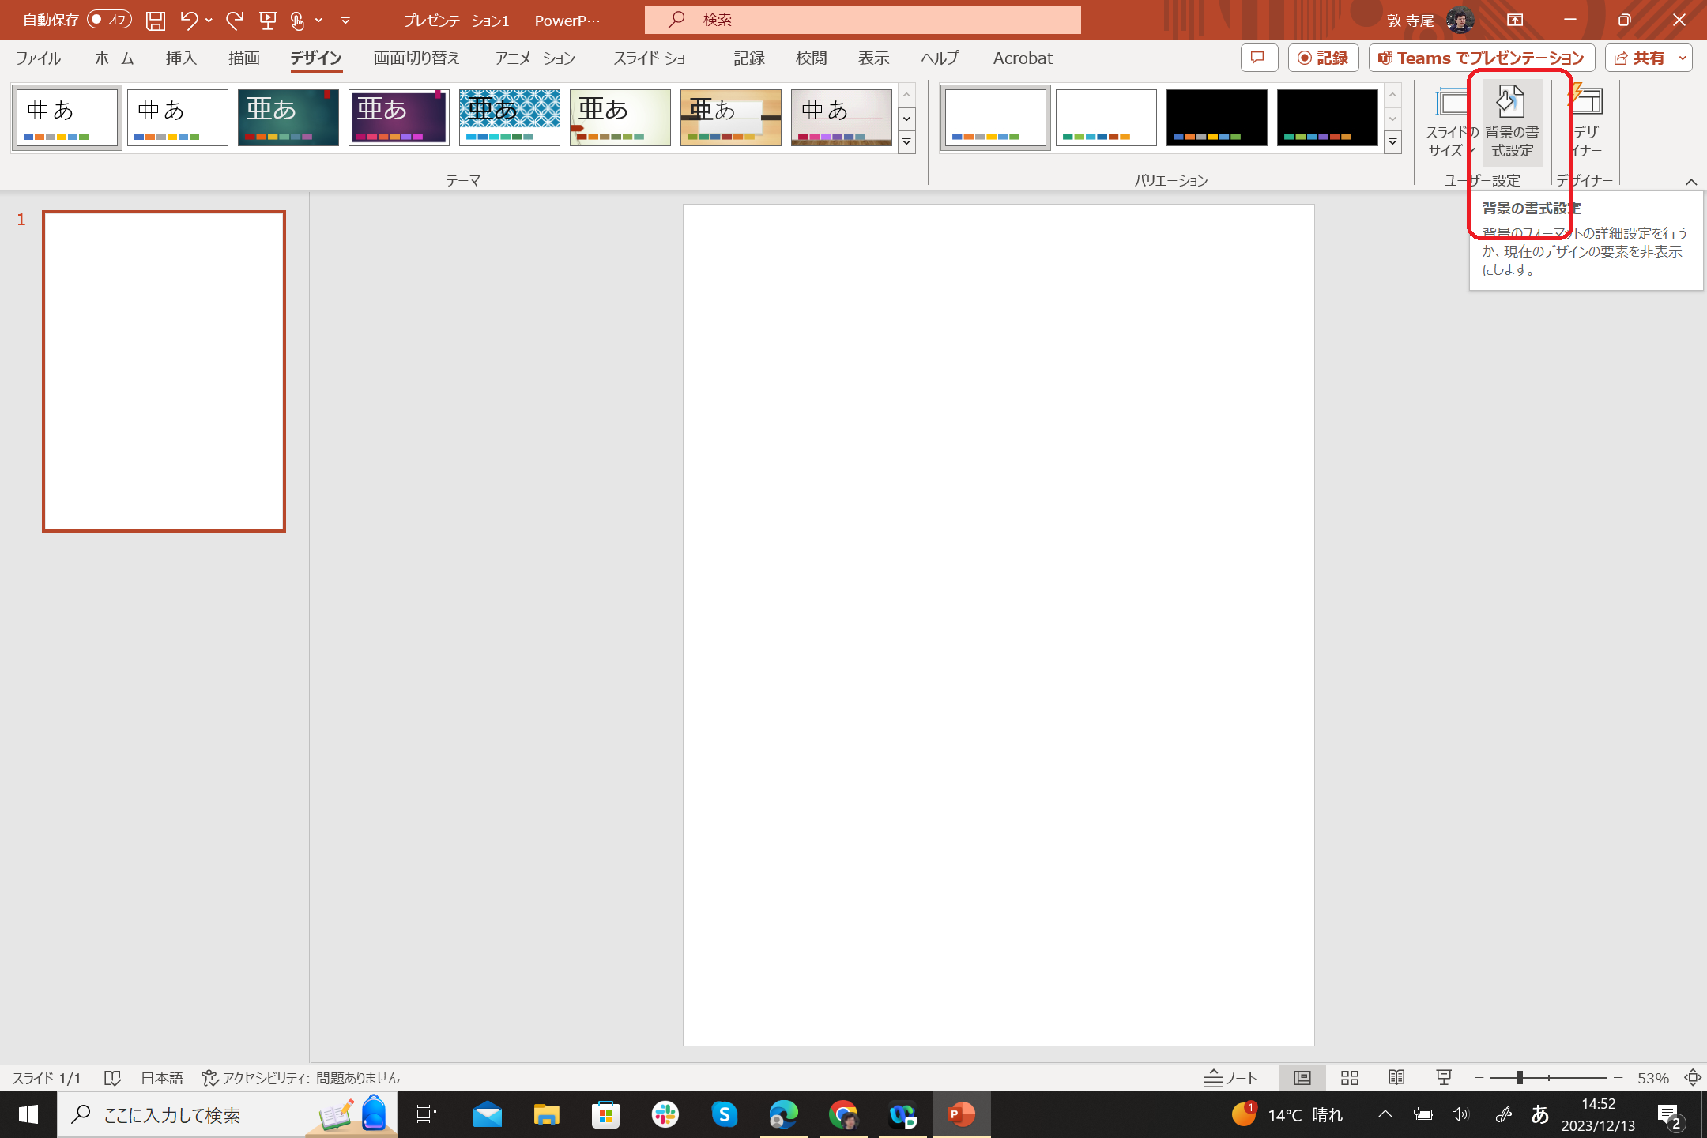
オプション
手順５：背景色の変更（１）
台紙の色を変更したければ、[デザイン] タブの「背景の書式設定」を選択します。

Slide 9
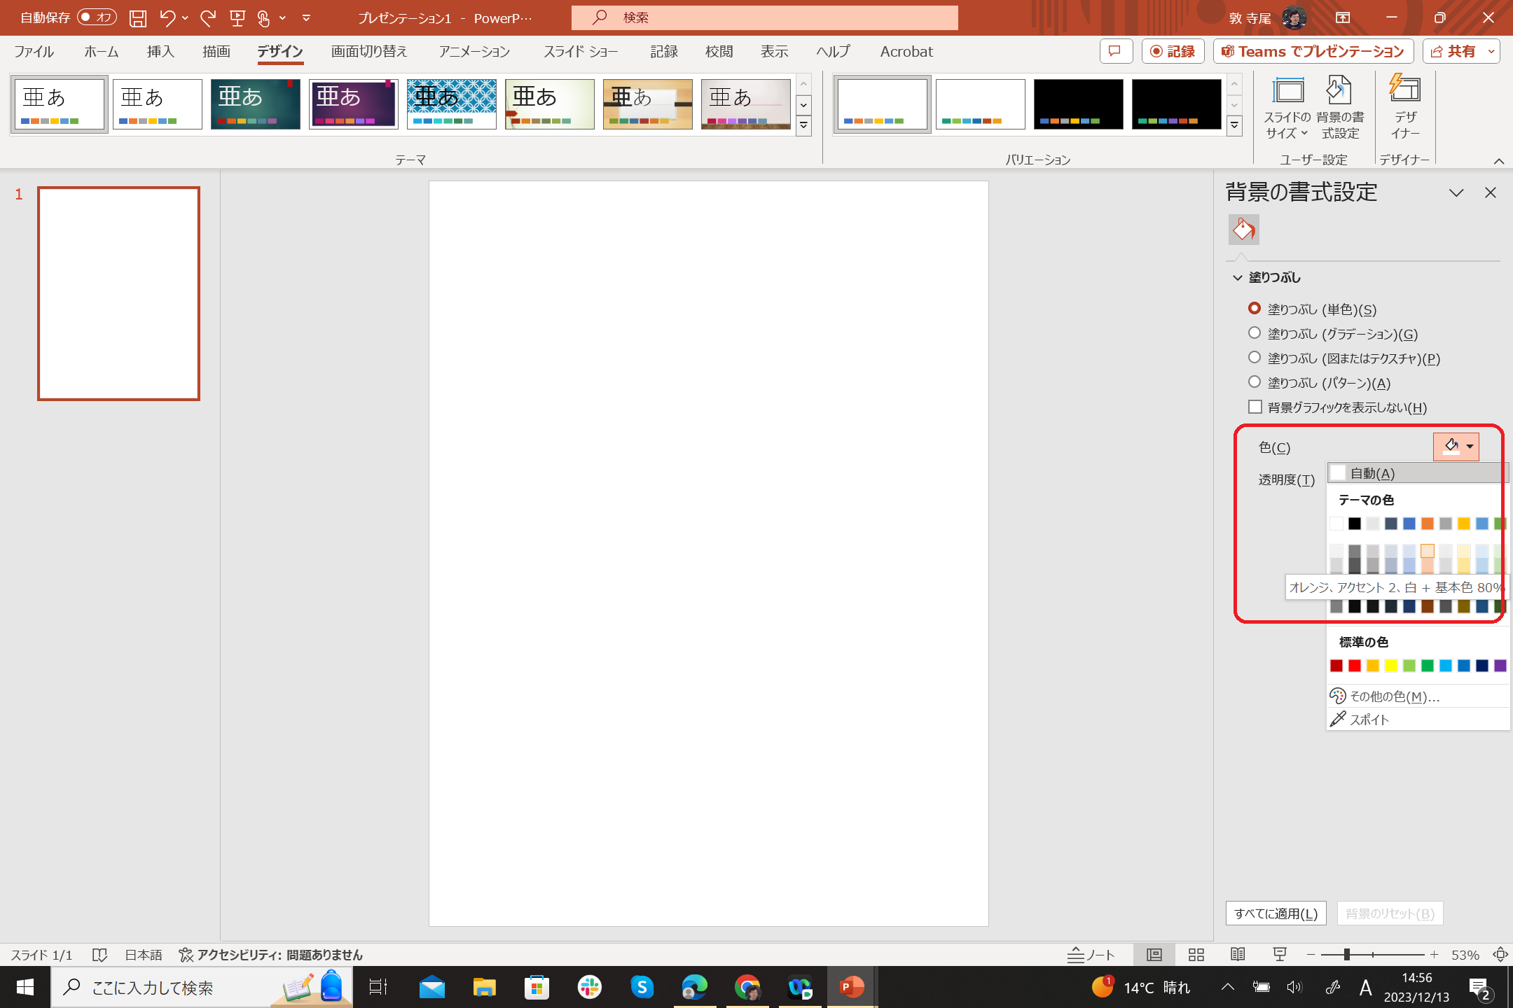
オプション
手順５：背景色の変更（２）
[背景の書式設定] が現れます。背景の色を選択してください。

Slide 10
作品をお待ちしております！
応募締切：2024年2月16日（金）
作品送り先：情報コミュニケーション学会事務局（cis [at] sonoda-u.ac.jp）
〒661-8520 兵庫県尼崎市南塚口町7丁目29-1
園田学園女子大学情報教育センター内
情報コミュニケーション学会事務局

